Slide 1
토목 종합 설계
Fellow3
3조 Fellow3

Slide 2




Fellow3
과제 소개 및 방향
현 학교 문제점 조사
목 차
문제점 도출
설계 시 반영사항과 끝맺음

Slide 3






과제소개 및 방향
Fellow3
장애인 도로
안전성
편의성
유용성
타당성

Slide 4
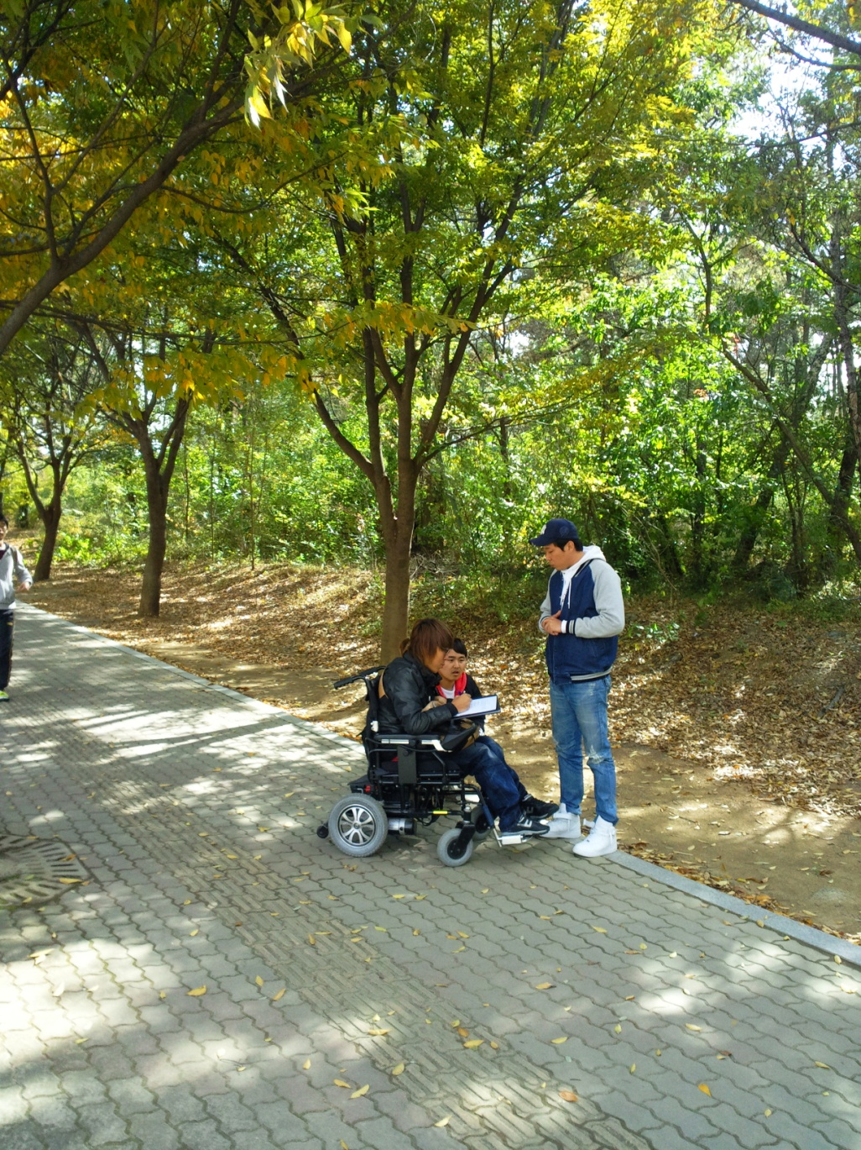
학교문제점조사 : 설문지
Fellow3
설문지 조사
최초 조사는 교내에 통학하고 있
는 장애학우들에게 설
문지를 통해 조사하는
방식으로 진행하였습니
다.
총 30장으로 조사하였
습니다.

Slide 5
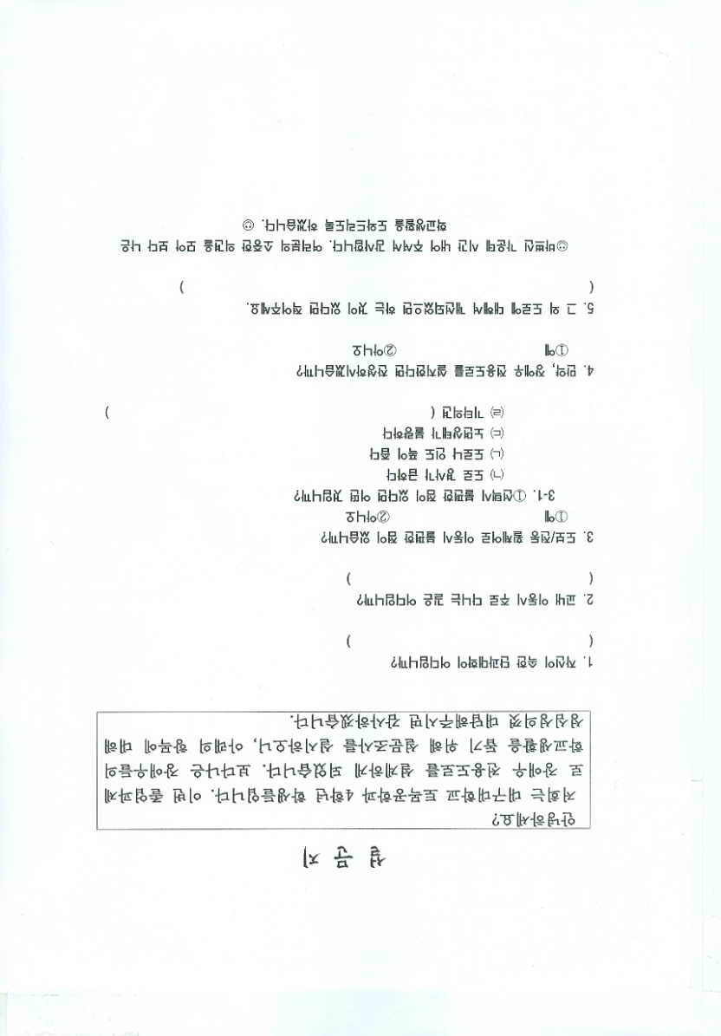
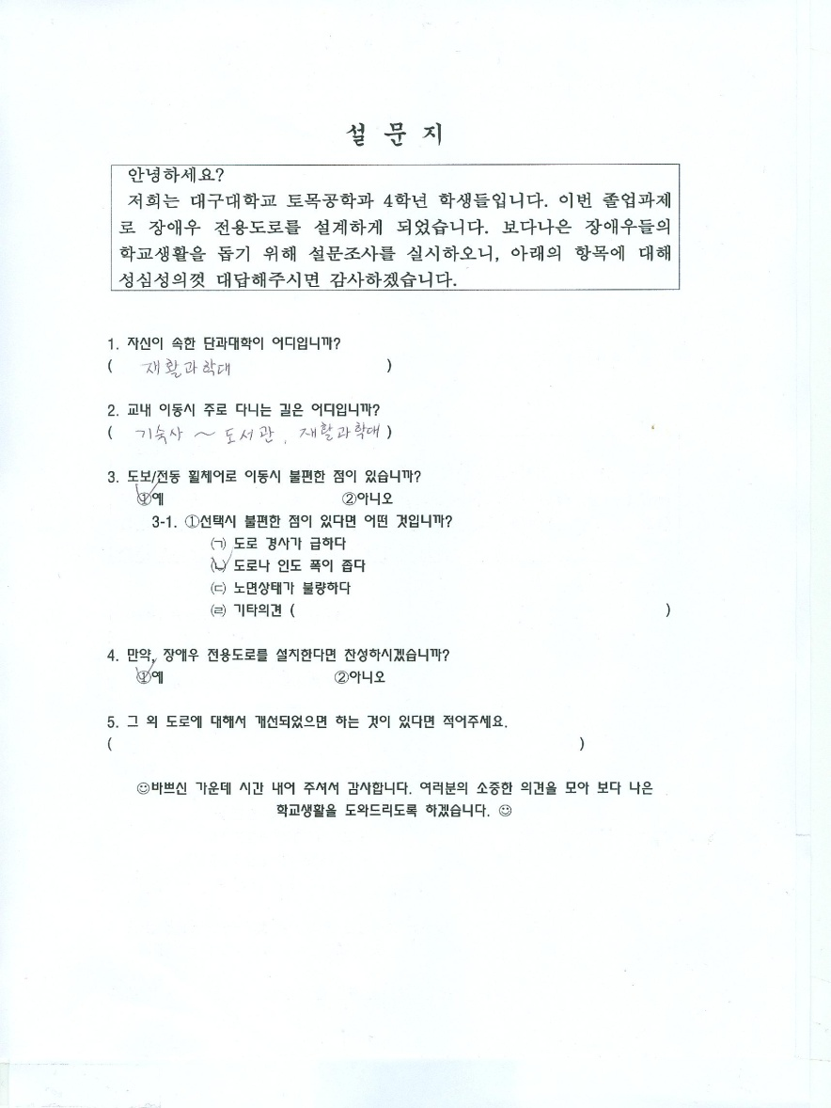
Fellow3
학교문제점조사 : 설문지
설문지 조사서 양식

Slide 6
Fellow3
학교문제점조사 : 설문지
주로 이동하는 경로
조 사 결 과
조사는 각 단대를 돌아
다니면서 설문지를 받
았습니다.
설문지 조사시 장애우
들이 비협조적인 경우
가 많아서 어려운 사항들이
많았습니다.
기숙사
도서관
본 관
기숙사
학 백
각단대
기숙사
각단대
서 문
정 문
본 관
도서관

Slide 7
Fellow3
학교문제점조사 : 문제점 도출
문제점 조사
10%
문제점 조사는
장애우들이 통학할때
인도/도로상 불편한
점을 중심으로 조사
하였습니다.
15%
45%
30%

Slide 8
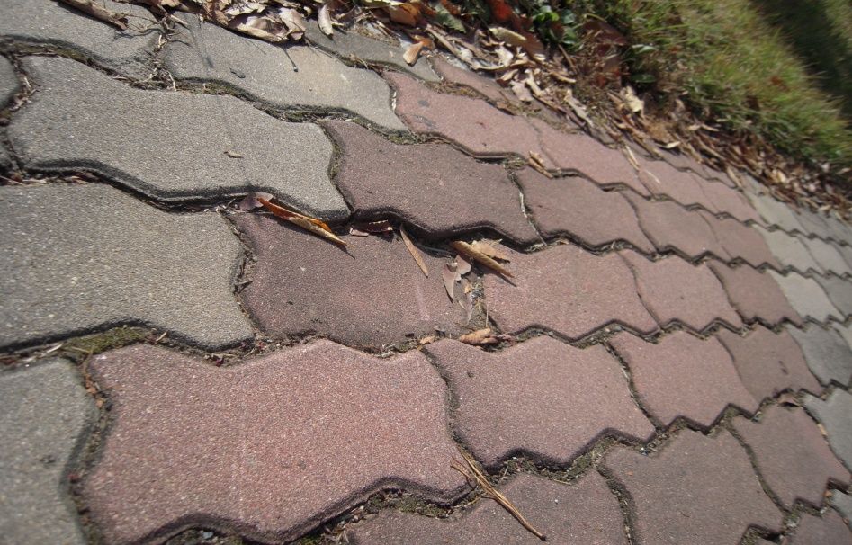
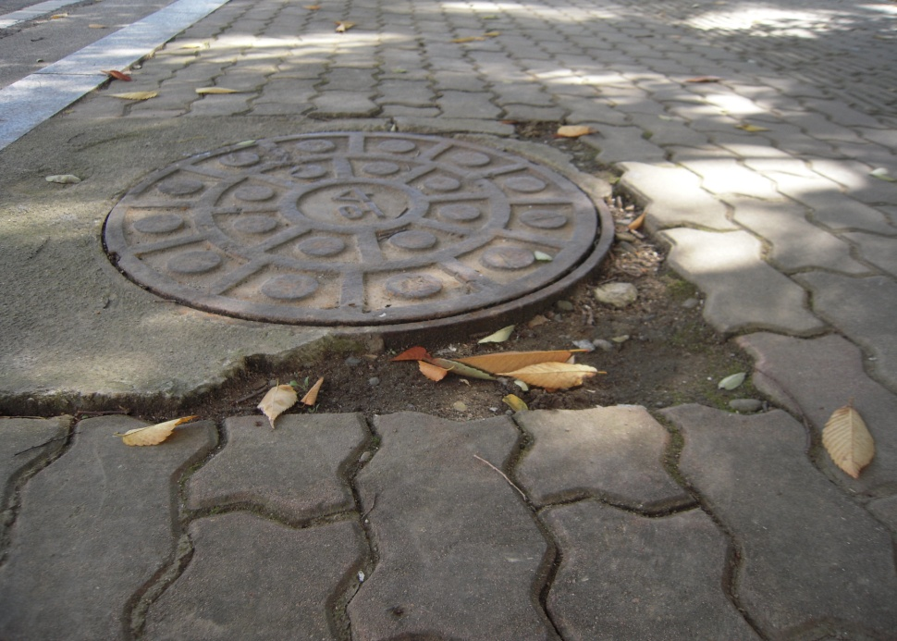
Fellow3
학교문제점조사 : 문제점 도출
문제점1.노면상태 불량
장애학우들이 가장불만을
가지고 있는 문제점인
노면상태 불량사진입니다.
장애학우외에도 일반학우들도
통학시 걸리는등 불편함을
느끼고있습니다.

Slide 9
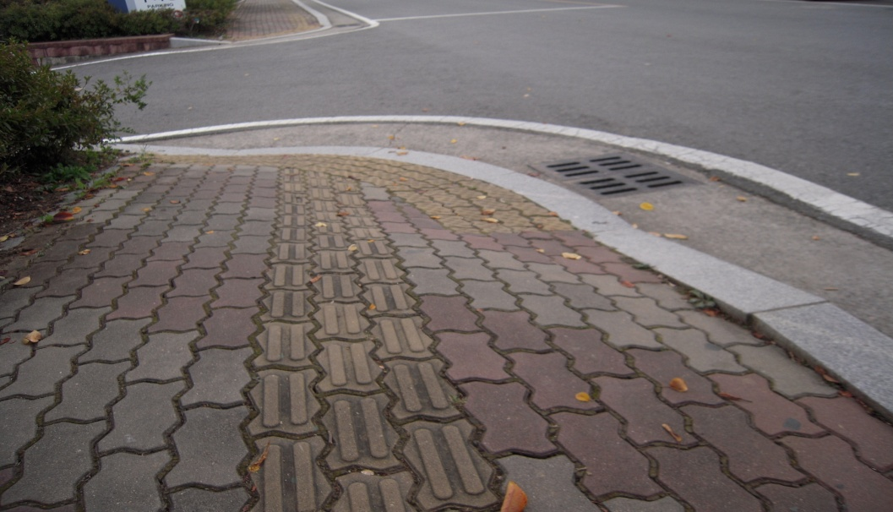
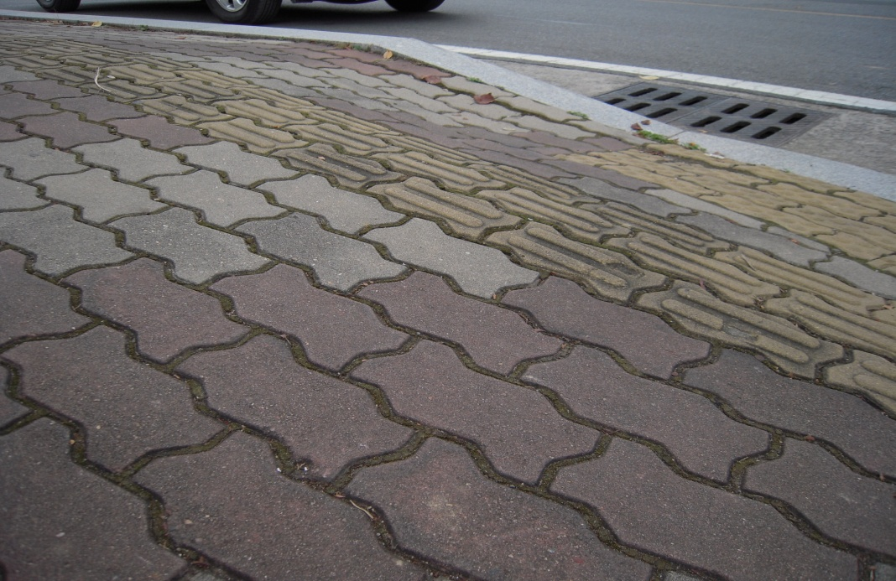
Fellow3
학교문제점조사 : 문제점 도출
문제점2.도로경사불량
장애학우들이 느끼는 다른 문제는
도로경사가 급한곳이
많다는 것입니다.
다음사진은 도로경사 급한곳의
사진입니다.

Slide 10
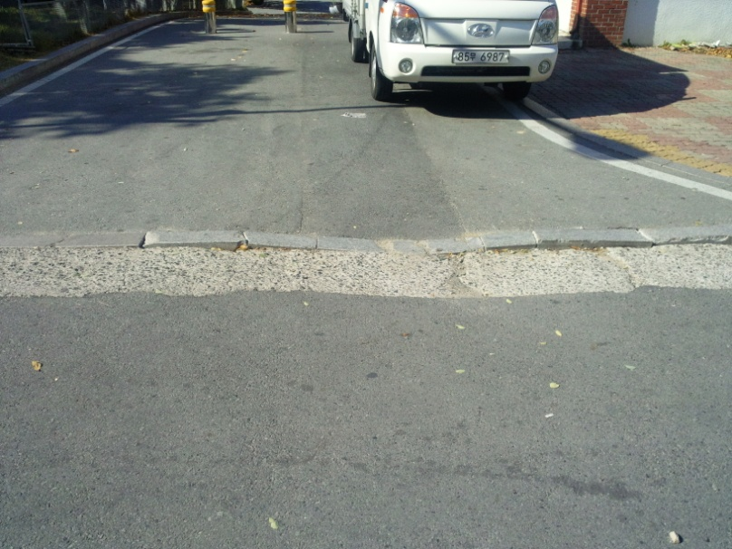
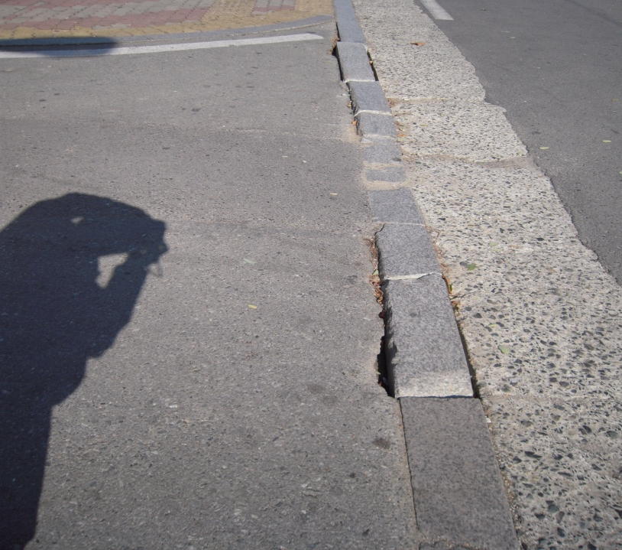
Fellow3
학교문제점조사 : 문제점 도출
문제점3.도로/인도 폭
장애학우들이 느끼는 다른 문제는
도로나 인도의 폭이 좁다는것입니다
사진은 도로폭도 좁고 블록이 부서져
기숙사도로쪽에 통행이 불편한곳
사진입니다.

Slide 11





Fellow3
설 계 시 반 영 사 항
문제점 1.
문제점 2.
문제점3.
중점사항
노면상태개선
중점사항
경사구배 조정
중점사항
장애인도로폭개선
프로젝트 목표

Slide 12
Fellow3
Thank You

